Slide 1
L’administration Trump et nos administrations publiques: Défis et enjeux
Une conférence de
Nelson Michaud, LL.B., Ph.D.
Professeur titulaire
École nationale d’administration publique

Slide 2
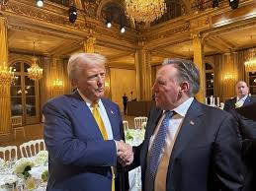
Ce dont nous allons parler
Éléments du programme de Donald Trump
Sa vision du Canada
Les défis sectoriels
Santé, économie (tarifs), agriculture, sécurité
Les défis transversaux
Énergie, immigration, environnement, ordre mondial
L’effet domino
Conclusion

Slide 3
Les éléments clés du programme Trump
Mesures contre les immigrants illégaux et fermeture des frontières
Réduction de l’inflation
Protectionnisme
Réforme du ministère de la Justice
Renforcement de la sécurité
Politique étrangère plus isolatrice (Approche "America First")
Réduction des impôts et dérégulation économique
Renforcement de l'armée (limogeage des généraux « progressistes ») et des forces de l'ordre
Soutien à l'industrie et au pétrole
Éducation (abolition du ministère)
Lutte contre le wokisme
Réforme de la justice et durcissement des peines
Avortement (responsabilité des États)
Abolition de l’Obamacare

Slide 4
Vision du Canada
Le souper au pain de viande
Le « gouverneur » du « 51e état » – un mensonge qui deviendra réalité?
La première visite internationale (déclaration au soir de l’assermentation)
« Le Canada profite des États-Unis. »
« Nous n’avons pas besoin du Canada »

Slide 5
Les défis sectoriels
La santé
Les vaccins
Propagation/contagion
Retrait de l’OMS
Limite d’accès aux données et à la surveillance; propagation/contagion
Diminution des moyens de prévention (financement (18% provient des ÉUA) et contrôle proportionnel (Chine, Russie, Inde, etc.)
Obamacare -> abrogation; créera de nouveaux besoins auxquels il faudra répondre
En 2021: 31 millions d’Américains en bénéficiaient (3/4 de la population du Canada en entier)
Avortement
Droit du sol (accouchements)

Slide 6
Les défis sectoriels
La santé
Importance du secteur:
plus gros poste budgétaire du gouvernement
Conséquences
Détérioration de notre santé
Tourisme sanitaire
Pressions sur le système
Coûts accrus

Slide 7
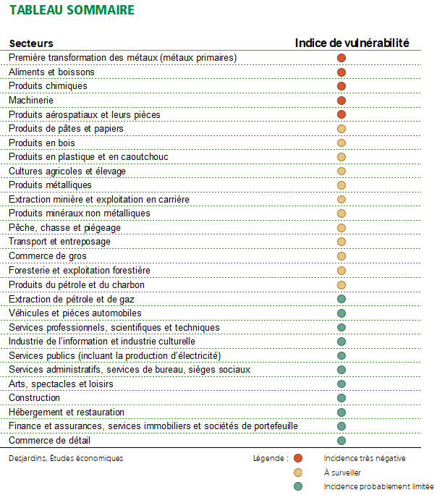
Les défis sectoriels
L’économie
Quels secteurs de l’économie canadienne sont plus vulnérables aux tarifs de Trump? - Desjardins

Slide 8
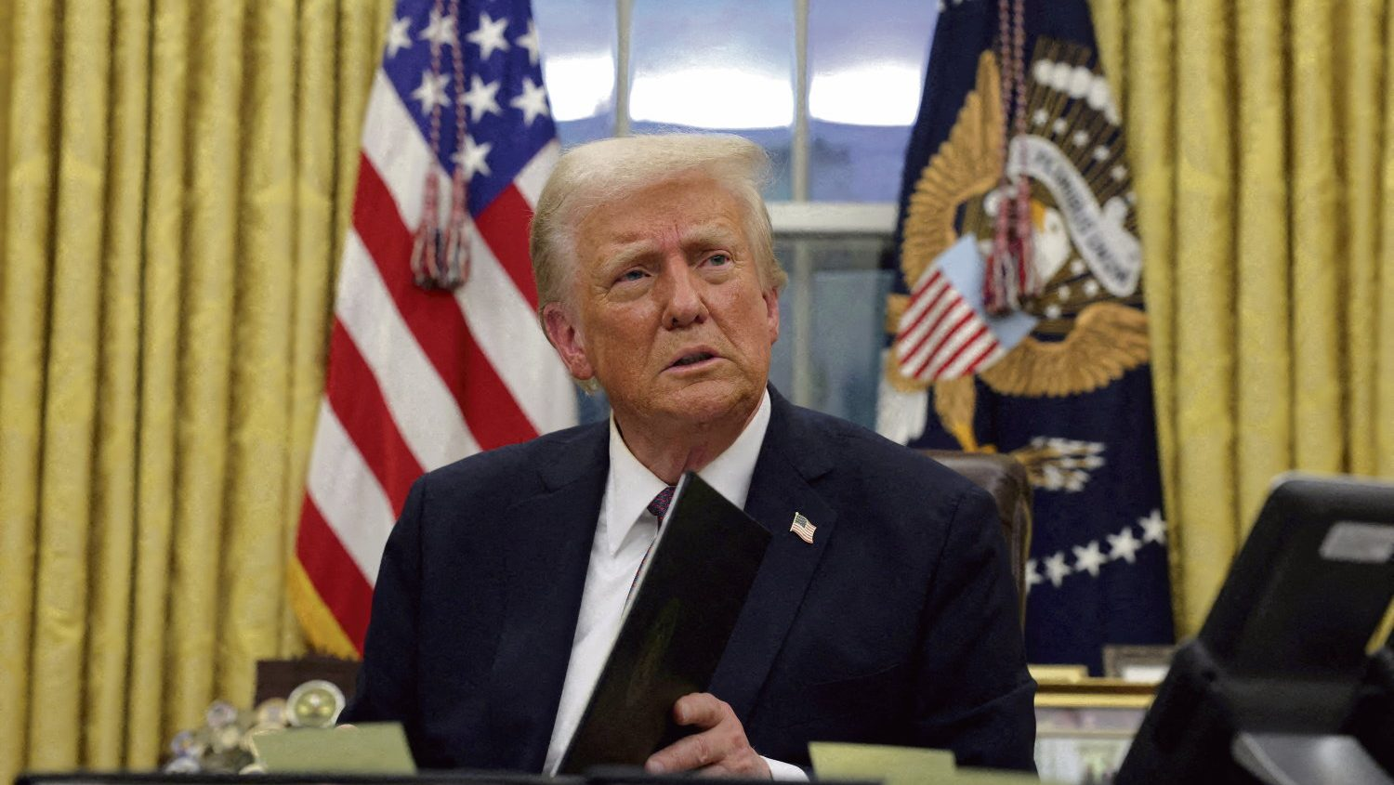
Les défis sectoriels
L'économie (les tarifs)
Menace/levier de négo ou réalité? (1er février)
Base: sécurité de la frontière à déménagement d’entreprises (discours de Davos)
Accord de libre-échange:
Mécanisme de résolution des différends (risque d’être non reconnu)
Violations impunément
Renégociation anticipée et vouée à l’échec
Fausseté: ce sont les exportateurs qui vont payer les tarifs
Fausseté: les tarifs n’auront pas d’impact sur les prix à la consommation
La population américaine croit ces faussetés…

Slide 9
Les défis sectoriels
L'économie (les tarifs)
La réalité:
Valeur des échanges: 968 milliards de dollars en 2023.
Chaque jour, l'équivalent de 3,6 milliards de dollars canadiens de biens et services ont franchi la frontière canado-américaine dans un sens comme dans l'autre en 2023;
Les économies de part et d’autres vont écoper

Slide 10
Les défis sectoriels
L'économie (les tarifs)

Slide 11
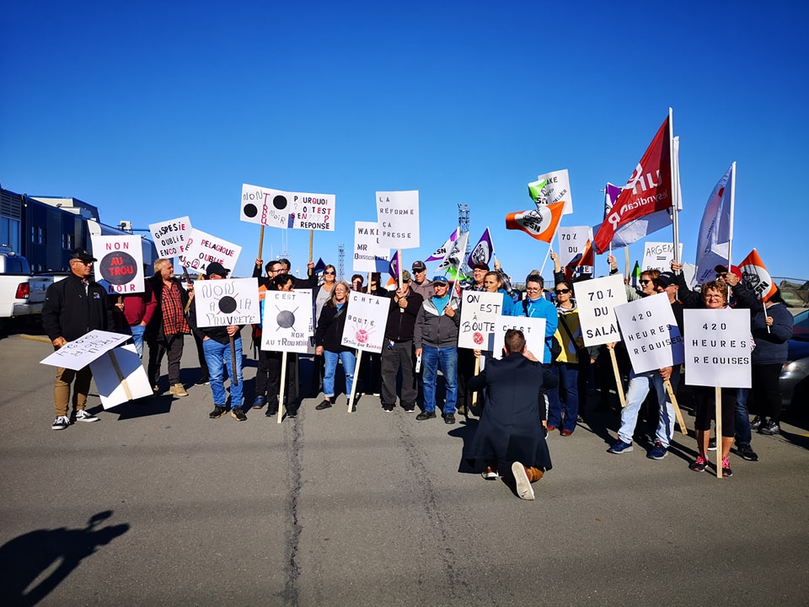
Les défis sectoriels
L'économie (les tarifs)
Conséquences:
Programmes d’appuis aux entreprises
Programmes d’appuis aux travailleuses et travailleurs
Fiscalité
Tarifs de contrepartie (fédéral) – cercle vicieux

Slide 12
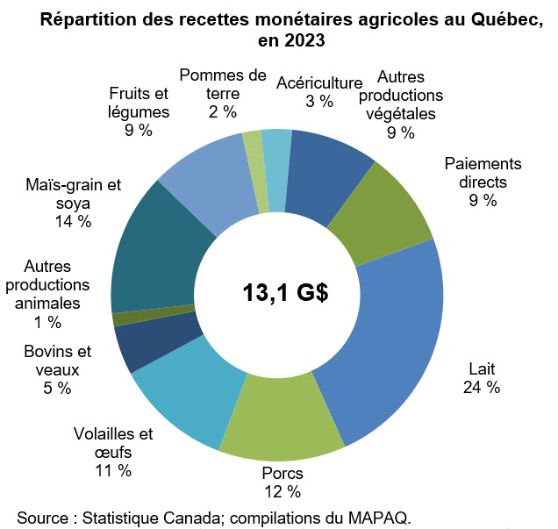
Les défis sectoriels
L’économie (l’agriculture)
Au Québec, les recettes monétaires agricoles
tirées du marché ont totalisé 11,8 G$ en 2023;
Avec les paiements de programmes gouvernementaux
de 1,2 G$, les recettes monétaires agricoles totales
se chiffrent à 13,1 G$ ;
29 380 exploitations (lait, céréales, acériculture/73 %
de la quantité mondiale de sirop d’érable);
42 265 agricultrices et agriculteurs (51 % : revenu annuel de
moins de 100 000 $);
Nous transformons 66 % de notre production agricole,
comparativement à 30 à 35 % dans le reste du Canada.
Depuis 2010, une balance commerciale agroalimentaire
positive (1,3 milliards $);
Offices de mise en marché

Slide 13
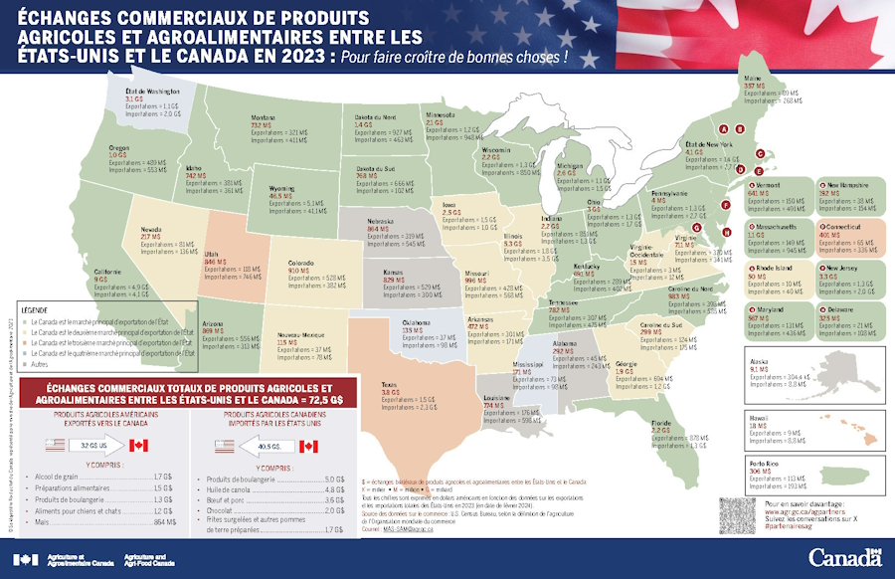
Les défis sectoriels
L’économie (l’agriculture)
En USD
Selon les données du Us Census
Bureau
Produits agricoles américains exportés
vers le Canada = 32 G$ US,
Produits agricoles canadiens importés
par les États-Unis – 40,5 G$ US

Slide 14
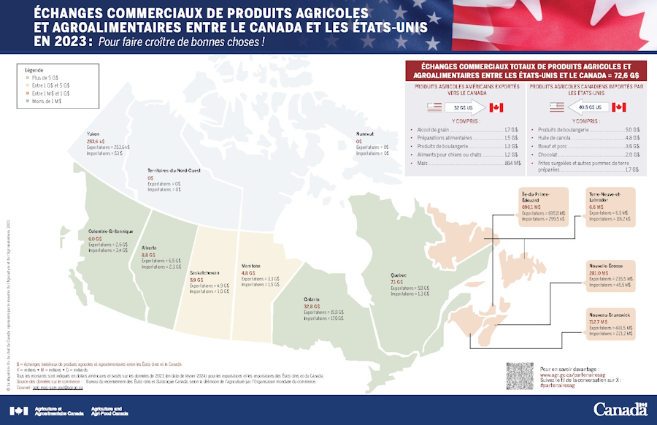
Les défis sectoriels
L’économie (l’agriculture)
En USD
Selon les données du Us Census
Bureau

Slide 15
Les défis sectoriels
L’économie (l’agriculture)
Conséquences
Repenser:
Chaînes d’approvisionnement intégrées (porc)
Offices de mise en marché (producteurs laitiers)
Par rapport à l’UE
Monnaie d’échange?
Le Québec n’est pas seul:
Alberta (2023)
A exporté près de 50% de ses produits agricoles aux États-Unis (8 798 milliards$)
90% de sa viande de bœuf et 100% des exportations de bétail sur pied
85% des récoltes de canola exportées

Slide 16
Les défis sectoriels
La sécurité: l’OTAN – 5% du PIB (déclaration de Davos)
Dépenses militaires actuelles: 1,37% = 26 500 000 000$
Dépenses militaires à 5% = 96 715 000 000$
Conséquence:
Augmentation du budget canadien: 70 215 000 000$
(ou coupures équivalentes dans les autres ministères)
Déficit actuel du Canada: 62 000 000 000$

Slide 17
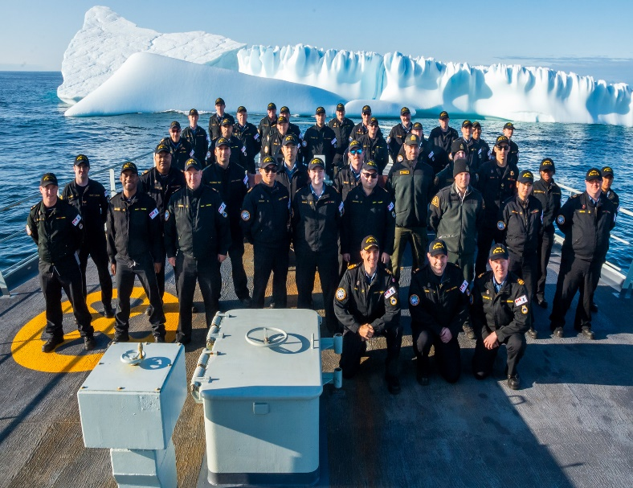
Les défis sectoriels
La sécurité
La frontière: gestion inversée
Le Nord et l’Arctique:
Ressources
Passage du Nord-ouest
Défense
NORAD?
Le syndrome du Groenland: « Nous avons besoin du territoire pour des raisons de sécurité nationale »

Slide 18
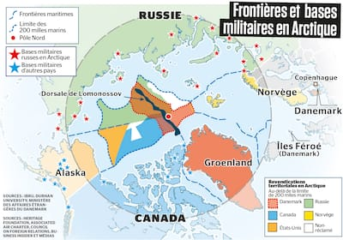
Les défis sectoriels
La sécurité
Le Nord et l’Arctique:
Loin de la lubie…
Journal de Montréal, 1er mars 2022

Slide 19
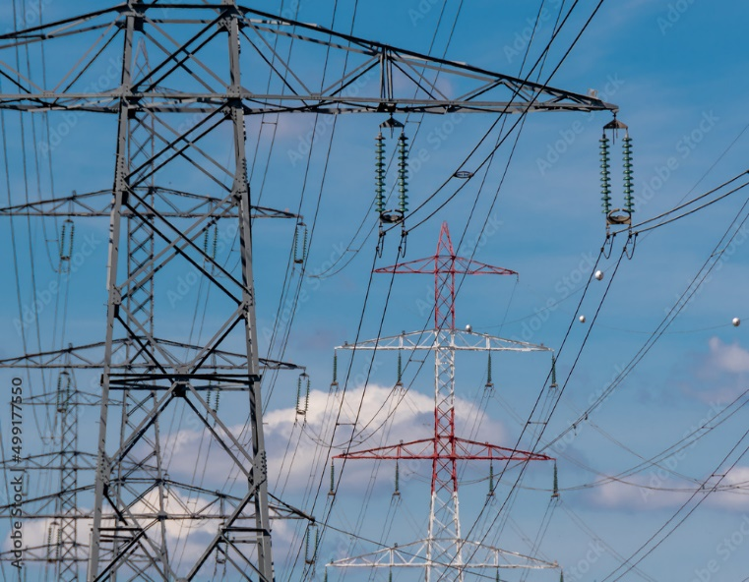
Les défis transversaux
L’énergie – principales monnaie d’échange?
Carrefour de la politique, de l’économie et de l’environnement: plus que jamais
Électricité:
Plafonner les tarifs (projet de loi 69 viendrait-il accentuer les problèmes)?
Honorer nos engagements ou restreindre l’exportation?
Impact direct sur les finances publiques et la politique de développement industriel
Ressources fossiles:
Nécessité de diversification des marchés?
GNL, pipeline Énergie Est? (enjeux climatiques, parc marin du Saguenay, fuites)
Électricité vs Pétrole = Québec vs Alberta/Terre-Neuve; priorités fédérales

Slide 20
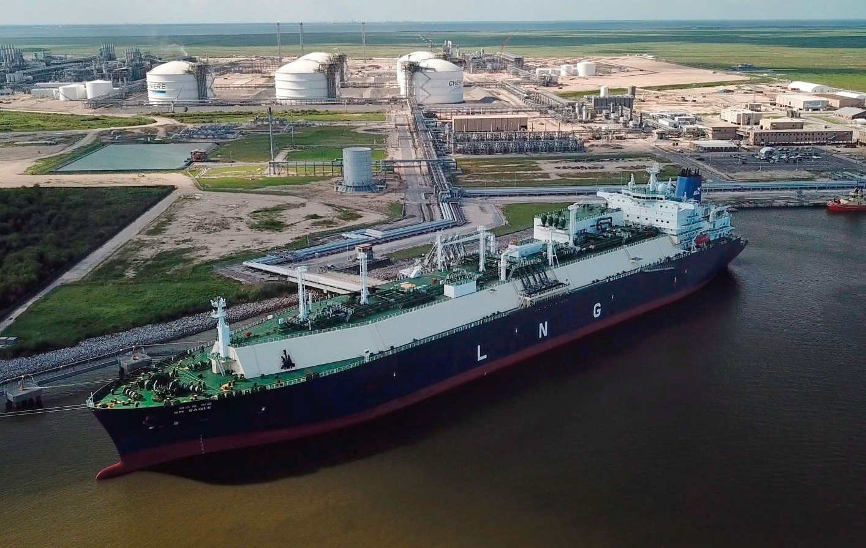
Les défis transversaux
L’énergie – principales monnaie d’échange?
Conséquences:
Réévaluer l’apport d’Hydro-Québec (budget du Québec)
Repenser la politique de développement industriel
Réévaluer les politiques environnementales

Slide 21
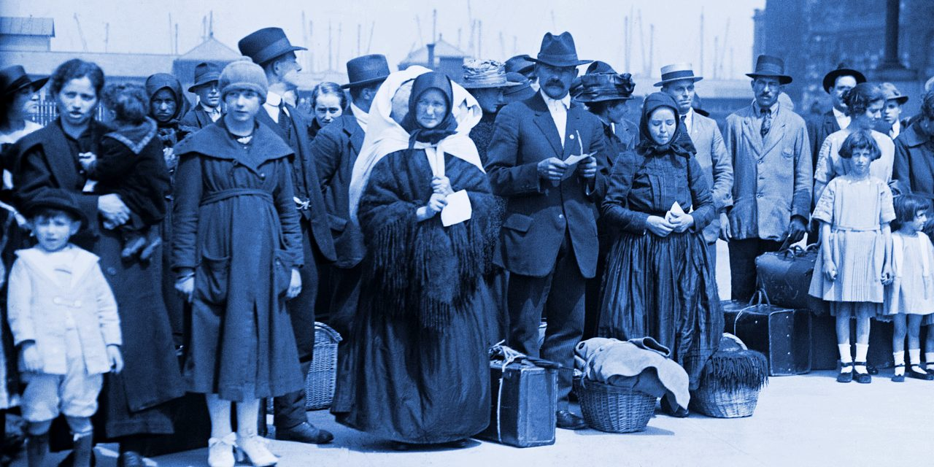
Les défis transversaux
L’immigration
Pays refuge (groupes ciblés (Haïti, droit du sol, LGBTQ+), exode avant déportation)
Déportation réelle; crainte de déportation ou de privation des droits
Nouveaux types de réfugiés
Pays de transit
Nouveaux demandeurs d’asile?
Les demandeurs·euses d’asile sont des personnes qui ont quitté leur pays et demandent à être protégées de persécutions et de graves atteintes aux droits humains commises dans un autre pays (Amnistie internationale)
Décret présidentiel stoppant de fait l’arrivée aux États-Unis des milliers de réfugiés à travers le monde ayant demandé l’asile, y compris ceux qui l’ont déjà obtenue.

Slide 22
Les défis transversaux
Travailleurs migrants
Étudiants
Entente sur les tiers pays sûrs: décision de la Cour suprême (juin 2023):
la validité constitutionnelle de la désignation des États-Unis comme tiers pays sûr en ce qu'elle répond aux principes de justice fondamentale énoncés à l'article 7 de la Charte (Chacun a droit à la vie, à la liberté et à la sécurité de sa personne; il ne peut être porté atteinte à ce droit qu’en conformité avec les principes de justice fondamentale.)
En vertu de l'Entente sur les tiers pays sûrs (ETPS), le Canada et les États-Unis partagent la responsabilité de protéger les droits de la personne et les libertés fondamentales.
Les demandeurs d’asile sont tenus de présenter leur demande dans le premier pays sûr où ils arrivent, à moins d’être visés par une exception prévue par l’Entente.

Slide 23
Les défis transversaux
Conséquences
Dossier déjà complexe auquel il faut ajouter une nouvelle dimension
Multisectoriel (SSS, éducation, travail, culture; fédéral/provincial)
Nouvelle dimension: éviter que la question devienne une amorce

Slide 24
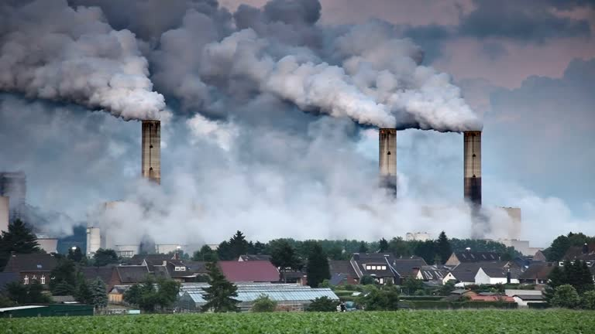
Les défis transversaux
L’environnement
Retrait de l’Accord de Paris (décret)
Les GES
Pollution transfrontalière
Accord sur les pluies acides a été obtenu à l’arraché par Brian Mulroney (1991)
Décret levant les barrières étatiques qui limitent les émissions de gaz à effet de serre des véhicules
Suppression des subventions fédérales pour l’implantation de stations de recharge pour véhicules électriques (décret)
« Drill Baby Drill »
Risque: à quoi servent nos efforts? – Menace de recul des politiques publiques en matière d’environnement

Slide 25
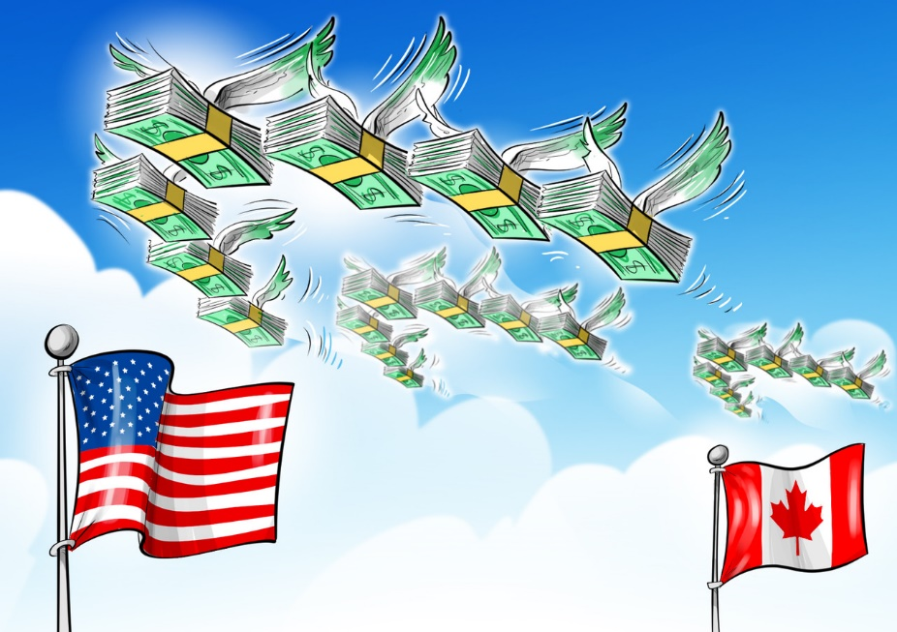
Les défis transversaux
L’environnement
La Bourse carbone
2013: mise sur pied par le Québec d’un système de plafonnement et d’échange de droits d’émission de gaz à effet de serre;
2014: le Québec a lié son système à celui de la Californie, créant ainsi le plus grand marché du carbone en Amérique du Nord et le premier à avoir été conçu et à être géré par des gouvernements infranationaux de pays différents;
Outil de fiscalité verte qui permet à la fois de réduire les émissions de GES et de développer des secteurs stratégiques pour l’économie;
15 octobre 2024: publication d’un avis de marché afin d’informer les parties prenantes des modifications réglementaires qui seront proposées;
Après y avoir adhéré, l’Ontario en est ressorti, en 2015, à l’initiative du premier ministre Doug Ford;
Opposée par des économistes de droite (IEDM);
Au fédéral: rejet de la taxe carbone par les conservateurs, abolition de la taxe carbone par les aspirants chefs libéraux;
Quel sera son avenir?

Slide 26
Les défis transversaux
L’environnement
L’eau
Abondance au Canada (grands lacs)
Pénurie aux États-Unis (terres agricoles du Mid-West)
2005: signature par les gouverneurs et premiers ministres des Grands Lacs et du Saint-Laurent de l'Accord sur les ressources en eau durables du bassin des Grands Lacs et du Saint-Laurent
Approbation du Pacte sur les ressources en eau du bassin des Grands Lacs et du fleuve Saint-Laurent, devenu loi en 2008
Conséquences:
De la convoitise à l’« état d’urgence nationale »?
Effet sur le Québec: le Saint-Laurent

Slide 27
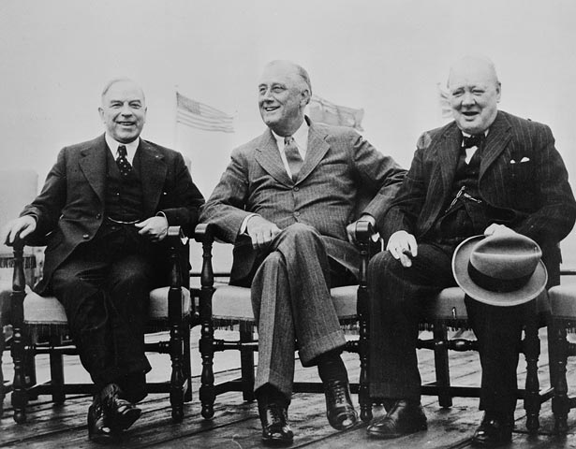
Les défis transversaux
Un nouvel ordre mondial
Depuis 1945: fin des visées impérialistes
Retour en force: Poutine, Trump, Xi
Ordre mondial a bien servi le Canada
« Puissance moyenne »
« Punch over its weight »
Influence les normes internationales à notre avantage
Plomb dans l’aile: CSONU

Slide 28
Les défis transversaux
Un nouvel ordre mondial
Conséquences:
Se définir un nouveau rôle
« Like minded countries »
Leadership politique
Canaliser la force de l’expérience?
Défense des intérêts du Québec face aux normes internationales
(doctrine Gérin-Lajoie)?

Slide 29
L’effet domino
L’effet domino
Qu’il s’agisse de défis sectoriels ou transversaux, ils ne sont pas isolés
Inflation, valeur du dollar, taux d’intérêts
Besoin d’une réponse holistique
Se concerter pour s’adapter
Savoir isoler les facteurs pour bloquer l’effet d’entraînement

Slide 30
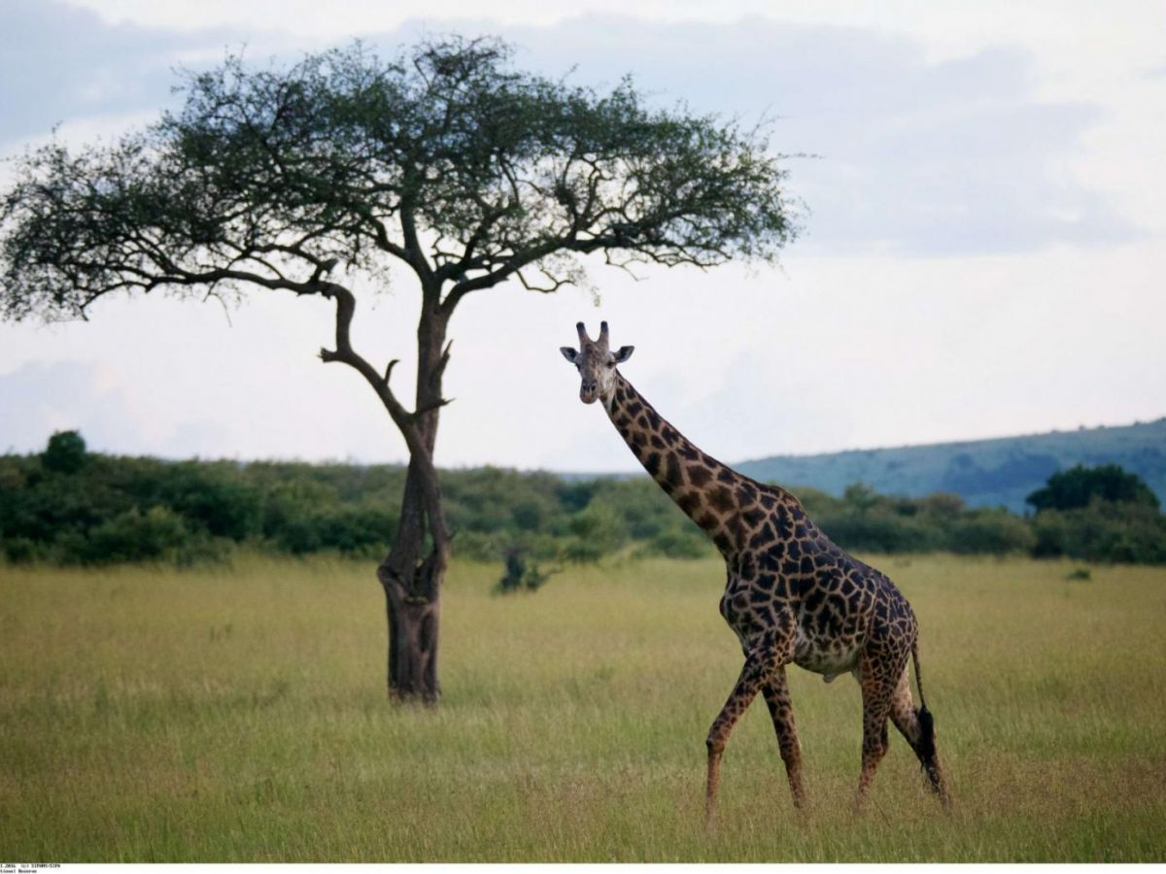
Conclusion
Plus grand défi des administrations publiques des 80 dernières années
Tous les ministères seront interpelés
Rien ne sera « comme d’habitude » :
plus que de l’innovation (Révolution tranquille),
il faudra de l’adaptation: (compétences différentes)
Nécessité d’une action concertée
Les agences centrales (Trésor, Finances, Conseil exécutif/Conseil privé) seront particulièrement sollicitées
Danger de répondre à un gouvernement « tout au privé » par des mesures « tout au privé » (bien commun vs profit individuel)
Le doux commerce: et si on relisait Montesquieu…

Slide 31
Vous avez des questions?

